Slide 1
Tính dễ dùng của các hệ thống tương tác

Slide 2
Đọc sách
Chương 1 trong sách DTUI.

Slide 3
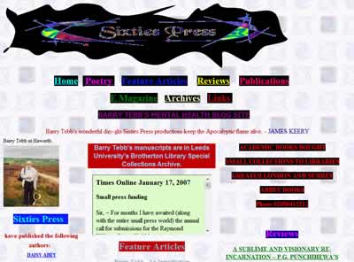

Slide 4
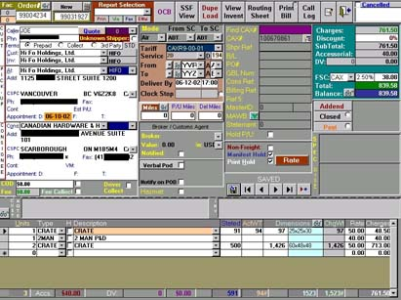
Tôi nên bắt đầu từ đâu???

Slide 5
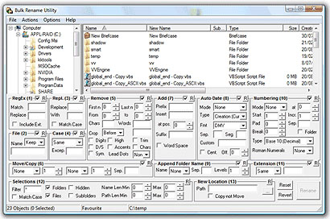

Slide 6
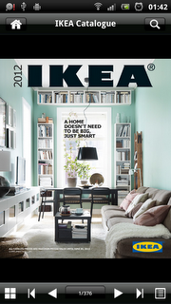
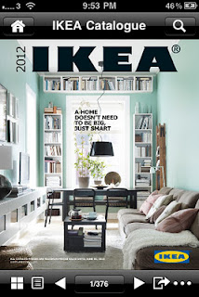
Giao diện trên thiết bị di động

Slide 7
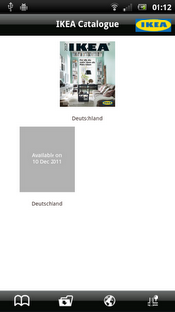
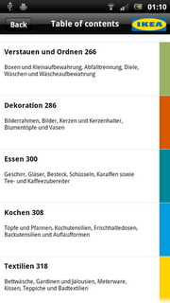

Slide 8
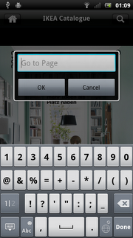
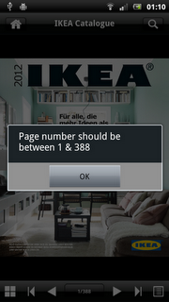
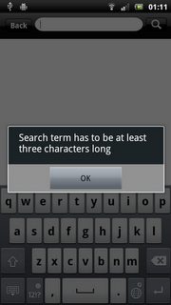

Slide 9
Giới thiệu
Khoa học thiết kế tương tác người – máy tổng hợp tri thức của nhiều lĩnh vực:
  Tâm lý học
  Khoa học máy tính
  Các vấn đề kỹ thuật
  Thiết kế đồ họa
  Yếu tố con người và tư thế làm việc (ergonomics)
  Nhân chủng và xã hội học

Slide 10
Giới thiệu
Nhìn lại thực tế
  Các câu chuyện thành công của: Microsoft, Linux, Amazon.com, Google
  Cạnh tranh giữa Firefox và Internet Explorer
  Các vấn đề bảo mật và riêng tư:
    Giả danh, virut, spam, an ninh quốc gia

Slide 11
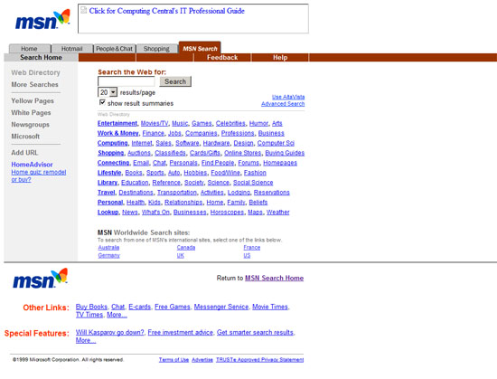
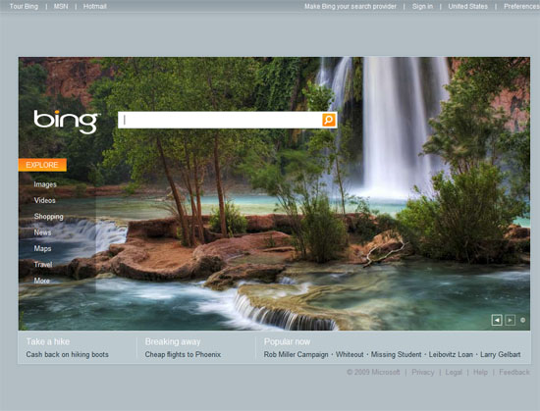
Microsoft search
msn search 1999
bing search 2009

Slide 12
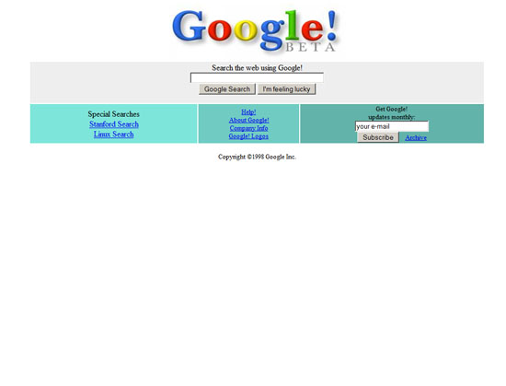
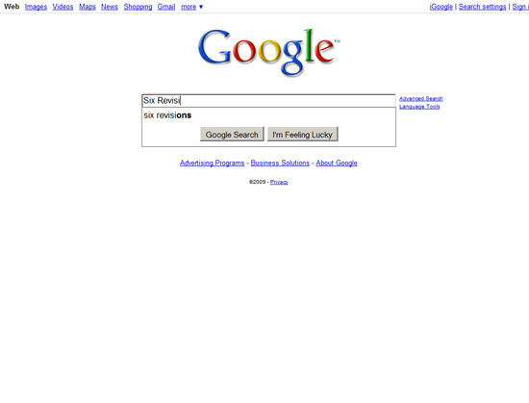
Google search
Google search 1999
Google search 2009

Slide 13
Giới thiệu
Thiết bị di động đóng vai trò quan trong trong xã hội hiện tại.
Thiết bị di động bao gồm:
  Điện thoại thông minh
  Thiết bị truy cập internet - MIDs
  Máy tính bảng
  Thiết bị đọc sách điện tử
  Thiết bị nghe nhạc/xem phim bỏ túi
  Máy chơi điện tử bỏ túi
  Máy ảnh/quay phim
  …..

Slide 14
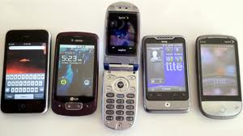
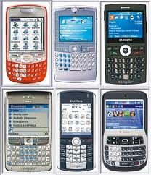
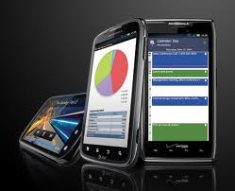
Giao diện thiết bị di động

Slide 15
Giới thiệu
Mức độ người sử dụng
  Hỗ trợ quyết định: chuẩn đoán và điều trị của các bác sĩ
  Giáo dục và đào tạo: bách khoa toàn thư, bài tập, mô phỏng
  Giải trí: thông tin âm nhạc, thể thao

Slide 16
Giới thiệu
Các cộng đồng
  Doanh nghiệp: lập kế hoạch tài chính, xuất bản
  Công nghiệp và nghề nghiệp: các cơ hội nghề nghiệp và tài nguyên web
  Gia đình: liên lạc, giải trí

Slide 17
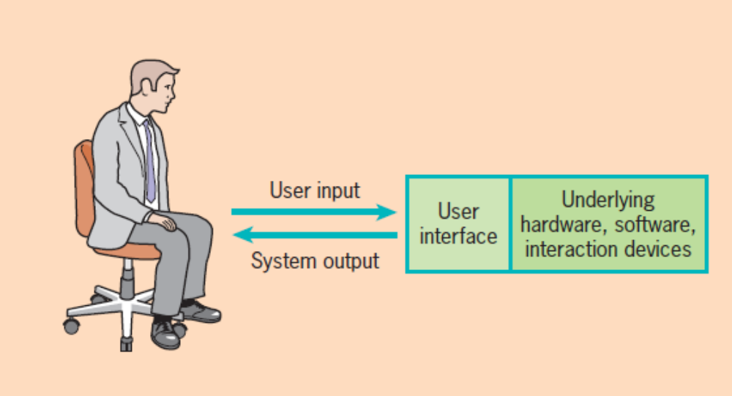

Slide 18
Yêu cầu về tính dễ dùng
Người thiết kế luôn muốn thiết kế giao diện có chất lượng cao
  Chất lượng là dễ dùng, có ích, và phổ biến
Ai cũng muốn giao diện “thân thiện”, nhưng thế nào là giao diện thân thiện?
  Từ đồng nghĩa trong Microsoft Word :
    dễ dùng; truy cập được; dễ hiểu; thông minh; luôn sẵn sàng,..
  Trong tiếng anh thân thiện là “friendly”, từ “friend” không chỉ có nghĩa là có thể hiểu được, mà là thực sự hiểu. Friend là tin cậy được và không lo bị tổn thương. Friend cũng có nghĩa là hài lòng khi ở bên nhau.
  Các phép đo này vẫn rất mơ hồ và chủ quan, do đó cần có một qui trình hệ thống để phát triển các hệ thống sử dụng được cho các nhóm người dùng cụ thể, trong một ngữ cảnh cụ thể.

Slide 19
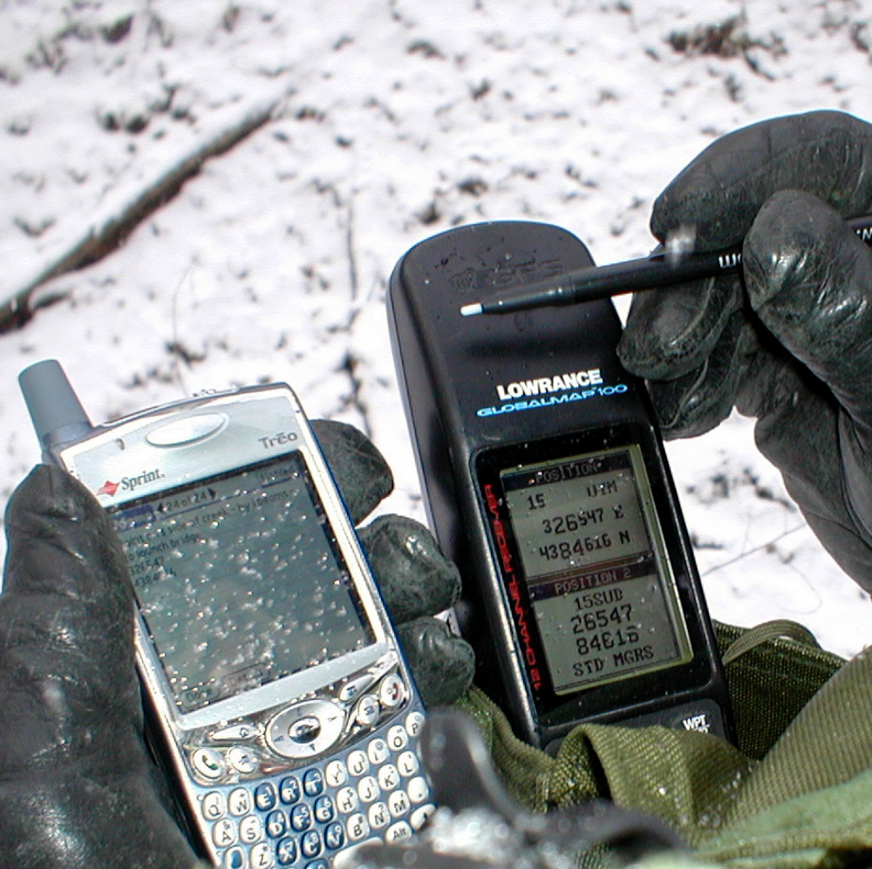
Tính dễ dùng
Trước kia, để sử dụng GPS, người dùng thường có tới 2 thiết bị – Thiết bị GPS để dò tọa độ, và điện thoại dùng để ghi lại sự thay đổi (đường đi …)

Slide 20
Các yếu tố về tính dễ dùng
Có sáu yếu tố
  Phù hợp để sử dụng (làm các việc người dùng muốn)
  Dễ học (cho các nhóm người sử dụng khác nhau)
  Các tác vụ hiệu quả (Người dùng thường xuyên có thể thực hiện nhanh)
  Dễ nhớ (Người dùng không thường xuyên có thể nhớ được cách sử dụng)
  Hài lòng chủ quan (Người dùng nói chung sẽ hài lòng ntn?)
  Dễ hiểu (hiểu hệ thống hoặc từng module làm gì?)

Slide 21
Yêu cầu về đặc tính sử dụng của di động
Nhỏ – Đủ nhỏ để có thể mang đi mang lại tại mọi thời điểm, và cất giữ trong túi.
Tính di động – Chương trình phải có tính di động, hoạt động tại các thời điểm và địa điểm khác nhau khi cần.
Tính kết nối – Chương trình phải mang đặc tính kết nối dữ liệu, cập nhật thông tin thông qua các đặc tính kết nối không dây của thiết bị.

Slide 22
Yêu cầu về đặc tính sử dụng của di động
Tính tương tác – Tính tương tác của chương trình di động khác với tính tương tác của các thiết bị nghe nhạc số khi mà giao diện chỉ là các phím điều khiển. Chương trình phải hiển thị giao diện tương tác thông qua các chức năng và hành động cụ thể.
Nhận thức ngữ cảnh – Chương trình có khả năng hiểu khi cần sự kết nối mạng, có khả năng điều khiển hoạt động thông qua các sensor, có khả năng lấy các dữ liệu cần thiết …

Slide 23
Tính dễ dùng trong phân tích yêu cầu
Yêu cầu dễ dùng cần được chú ý trong khâu phân tích yêu cầu và kiểm thử để xác định rõ các mục tiêu
Các mục tiêu phân tích yêu cầu
  Khẳng định nhu cầu của khách hàng
  Đảm bảo độ tin cậy thích hợp
  Áp dụng các vấn đề về chuẩn, tích hợp, nhất quán, khả chuyển thích hợp
  Hoàn thành đúng tiến độ và trong ngân sách

Slide 24
Các mục tiêu cho phân tích yêu cầu
Khẳng định nhu cầu của khách hàng
  Xác định tác vụ nào phải làm
  Gồm cả các tác vụ chỉ thỉnh thoảng mới dùng.
    Các tác vụ thường xuyên dễ nhận ra.
  Tính năng phải phù hợp với yêu cầu, nếu không người sử dụng sẽ từ chối hoặc không sử dụng hết
  Cung cấp quá nhiều chức năng cũng nguy hiểm vì sản phẩm sẽ khó dùng và khó học đồng thời cũng khó làm

Slide 25
Các mục tiêu cho phân tích yêu cầu
Đảm bảo độ tin cậy
  Phải chỉ ra các hành động
  Dữ liệu hiển thị trên màn hình phải trung thực như có trong cơ sở dữ liệu
  Hệ thống phải sẵn sàng ở mức cao nhất
  Hệ thống không gây thêm lỗi
  Đảm bảo an toàn thông tin và riêng tư bằng việc bảo vệ chống truy cập không được phép và chống phá hoại dữ liệu

Slide 26
Các mục tiêu cho phân tích yêu cầu
Khuyến khích chuẩn hóa, tích hợp, nhất quán, và khả chuyển
  Chuẩn hóa: sử dụng các chuẩn công nghiệp đã tồn tại
    Ví dụ: chuẩn giao diện theo W3C, ISO, Apple, Microsoft Windows
  Tích hợp: sản phẩm phải tương thích với các công cụ phần mềm khác nhau
  Nhất quán:
    Sử dụng các chuỗi thao tác, thuật ngữ, đơn vị, màu sắc chung trong một chương trình
    Tương thích giữa các phiên bản của một sản phẩm
    Tương thích với các sản phẩm trên giấy hoặc các hệ thống không dựa trên máy tính
  Khả chuyển: cho phép người sử dụng chuyển đổi dữ liệu và chia sẻ giao diện người dùng giữa nhiều môi trường phần cứng và phần mềm

Slide 27
Các mục tiêu cho phân tích yêu cầu
Hoàn thành dự án đúng tiến độ và trong ngân sách
  Sản phẩm hoàn thành chậm hoặc vượt quá ngân sách có thể tạo ra áp lực trong công ty và làm khách hàng không hài lòng
    dẫn đến mất cơ hội kinh doanh, thua các đối thủ cạnh tranh

Slide 28
Yêu cầu đối với thiết kế chương trình di động
Các mẫu thiết kế di động phải gắn liền với thiết kế tương tác – cách bố trí, sắp xếp các thành phần chương trình như hiển thị, scroll bars, widgets …
Chú ý tới các thành phần phần cứng như độ sáng, bàn phím (ảo/vật lý).
Sử dụng các mẫu thiết kế gắn liền với công nghệ, như công nghệ HTML5, hoặc các công nghệ tương tác mới.
Thiết kế liên quan tới đồ họa GUI của chương trình.

Slide 29
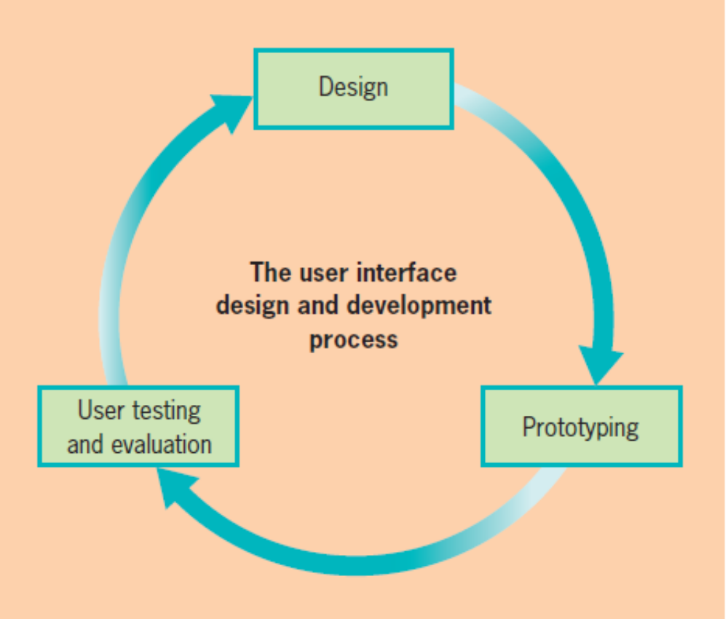

Slide 30
Đo tính dễ dùng
Xác định cộng đồng người dùng và tập các tác vụ là cơ sở để thiết lập các mục tiêu và phép đo dễ sử dụng
Với mỗi người dùng và mỗi tác vụ, các đối tượng đo được chính xác hướng dẫn người thiết kế, người đánh giá và người quản lý
Các cộng đồng tiến hóa và thay đổi
  Vd, hệ thống thông tin thư viện

Slide 31
Đo tính dễ dùng
Chuẩn ISO 9241
  “Yêu cầu về tư thế làm việc cho các văn phòng với màn hình đầu cuối“ – một tập các chuẩn quốc tế để sử dụng máy tính, bao gồm phần cứng, màn hình hiển thị, và các hướng dẫn tương tác
  Tính dễ dùng
    Mức độ hiệu quả và hài lòng của người sử dụng cụ thể thực hiện một mục tiêu cụ thể trong môi trường cụ thể.
      Hiệu quả
        Sự chính xác và đầy đủ với công sức bỏ ra.
      Hài lòng
        Sự thoải mái và chấp nhận được của hệ thống với người sử dụng và những người liên quan khác.

Slide 32
Đo tính dễ dùng
Các phép đo dễ dùng sau dễ đánh giá trực tiếp hơn:
  Thời gian học
    Người học điển hình học mất bao lâu để học các thao tác của một tác vụ?
  Tốc độ thực hiện
    Công việc chuẩn cần bao nhiêu thời gian để thực hiện?
  Tỷ lệ mắc lỗi của người sử dụng
    Người sử dụng mắc lỗi nào và bao nhiêu lần khi thực hiện các công việc chuẩn
  Nhớ được
    Người dùng có nhớ được các kiến thức đã học bao lâu, vài giờ, vài ngày, hay vài tuần?
    Sử dụng thường xuyên và dễ học sẽ làm người sử dụng nhớ lâu.
  Hài lòng chủ quan
    Mức độ hài lòng của người sử dụng với các khía cạnh của giao diện?
    Có thể thu thập thông tin này qua phỏng vấn, thu thập phản hồi không theo mẫu hoặc dùng thang điểm.

Slide 33
Đo tính dễ dùng
Người thiết kế muốn làm tốt trên mọi phương diện, nhưng thường phải cân đối ở mức độ nào đó (trade-off)
  Ví dụ:
    Tốc độ thực hiện với thời gian học
    Tốc độ thực hiện với tỷ lệ lỗi
Các thiết kế khác nhau cần được đánh giá bởi người thiết kế và người sử dụng thông qua các bản mẫu gần thật.

Slide 34
Các yếu tố về dễ dùng
Thử dùng một giao diện kém sẽ thấy cần phải làm giao diện tốt hơn. Các giao diện cũng khác nhau theo các lĩnh vực:
  Các hệ thống trọng yếu
  Trong công nghiệp và thương mại
  Các ứng dụng văn phòng, ở nhà, và giải trí
  Các hệ thống khám phá, sáng tạo, cộng tác
  Các hệ thống liên quan đến xã hội và kỹ thuật

Slide 35
Các yếu tố về dễ dùng
Các hệ thống trọng yếu
  Điều khiển không lưu, phản ứng hạt nhân, hệ thống cứu trợ của công an, phòng cháy, các hoạt động quân sự và các thiết bị y tế
  Thường đòi hỏi chi phí cao, độ tin cậy, và hiệu quả
  Có thể mất nhiều thời gian để huấn luyện mặc dù chi phí cao nhưng khi sử dụng sẽ không được mắc lỗi
  Hài lòng chủ quan không quan trọng so với ý thức người sử dụng

Slide 36
Các yếu tố về dễ dùng
Trong công nghiệp và thương mại
  Ngân hàng, bảo hiểm, đặt hàng, quản lý kho, đặt chỗ, in hóa đơn, và các hệ thống điểm bán lẻ
  Cần dễ dùng để giảm chi phí đào tạo
  Tốc độ cũng quan trọng vì khối lượng giao dịch rất lớn
  Hài lòng chủ quan khá quan trọng vì người sử dụng có thể bị quá tải
  Thường xuyên sử dụng sẽ nhớ được lâu

Slide 37
Các yếu tố về dễ dùng
Các ứng dụng văn phòng, ở nhà, và giải trí
  Soạn thảo văn bản, bảng tính, thư điện tử, các hệ thống hội họp qua máy tính, trò chơi điện tử, phần mềm giáo dục, máy tìm kiếm, điện thoại, v.v.
  Dễ dùng, ít lỗi và hài lòng chủ quan là rất quan trọng vì sử dụng không thường xuyên nhưng canh tranh rất gay gắt.
  Sử dụng không thường xuyên có nghĩa giao diện phải dễ hiểu và cần có tài liệu trợ giúp đầy đủ
  Rất khó để đưa ra các chức năng vì có nhiều dạng người dùng khác nhau, từ chuyên gia đến người mới vào nghề
  Cạnh tranh đòi hỏi chi phí thấp, giá rẻ

Slide 38
Các yếu tố về dễ dùng
Các hệ thống khám phá, sáng tạo, cộng tác
  Khám phá: duyệt web, máy tìm kiếm, mô phỏng, và các hệ hỗ trợ quyết định
  Sáng tạo: công cụ cho họa sỹ, thiết kế kiến trúc, phát triển phần mềm, soạn nhạc, và các hệ thông mô hình hóa khoa học
  Cộng tác: cho phép nhiều người phối hợp, làm việc với nhau ngay cả khi cách biệt về không gian và thời gian
  Hệ thống khó thiết kế và đánh giá vì:
    Người sử dụng thành thạo công việc nhưng chưa biết nhiều khái niệm về máy tính.
    Các công việc chính khó mô tả vì bản chất công việc như vậy.

Slide 39
Các yếu tố về dễ dùng
Các hệ thống liên quan đến xã hội và kỹ thuật
  Bầu cử, hỗ trợ sức khỏe, kiểm tra chứng minh thư, báo cáo tội phạm
  Các hệ thống phức tạp liên quan đến nhiều người trong một thời gian dài
  Các vấn đề niềm tin, riêng tư, an toàn
  Dễ học cho người mới và phản hồi để xây dựng niềm tin
  Người quản trị cần công cụ để phát hiện các bất thường về sử dụng hệ thống và các thủ tục kiểm tra ở các cấp độ

Slide 40
Các yếu tố dễ dùng với chương trình di động
Tôn trọng dữ liệu đầu vào của người sử dụng – lưu trữ dữ liệu người dùng, hoàn thiện tự động, giảm mất mát dữ liệu.
Mỗi chương trình sẽ được cá nhân hóa – tính chất bảo mật, dữ liệu cá nhân.
Chương trình phải hoạt động trong mọi hoàn cảnh sử dụng.
Ưu tiên thực thi các công việc mà người dùng hay dùng.
Đảm bảo tính nhất quán – nhất quán trong giải pháp, chức năng phục vụ người dùng.
Tôn trọng thông tin của chương trình thông qua các tương tác, tính phổ biến.

Slide 41
Dễ dùng phổ thông
Dễ dùng cho tất cả mọi người
Hiểu khác biệt về thân thể, tri thức và cá tính giữa các người dùng là rất quan trọng để thu hút nhiều lớp người sử dụng
Đôi khi làm tiện lợi cho nhóm người này cũng kéo theo các lợi ích cho các nhóm khác.

Slide 42
Dễ dùng phổ thông
Khả năng cơ thể và nơi làm việc
  Thông tin cơ bản về kích thước con người đã có trong các nghiên cứu về phép đo người (anthropometry)
  Không có người trung bình, nên phải làm chung một bản hoặc nhiều phiên bản của hệ thống
    Vd, bàn phím, màn hình
  Số đo về con người chưa đủ, cần phải tính đến các số đo động như tầm với, sức mạnh, tốc độ

Slide 43
Dễ dùng phổ thông
Khả năng cơ thể và nơi làm việc
  Khác biệt về khả năng nhận thức
    Tầm nhìn: độ sâu, tương phản, mù màu, nhạy cảm về chuyển động
    Chạm: độ nhạy về bàn phím và màn hình cảm ứng
    Nghe: các trọng âm cần làm rõ
  Thiết kế nơi làm việc vừa giúp vừa cản trở hiệu suất lao động
    Cho cá nhân
    Cho nhiều trạm làm việc

Slide 44
Dễ dùng phổ thông
Khả năng vật lý và không gian làm việc vật lý
  Chuẩn Công nghệ Yếu tố Con người cho các Máy tinh trạm 2002 liệt kê một số tiêu chuẩn về:
    Chiều cao chân màn hình so với mặt bàn
    Khoảng không dưới chân làm việc
    Chiều rộng và cao của bàn
    Khả năng điều chình chiều cao và độ nghiêng của ghế và mặt bàn
    Tư thế - góc và độ sâu ngồi; chiều cao của phần tựa lưng
    Có chỗ kê tay, để chân, và đỡ lòng bàn tay

Slide 45
Dễ dùng phổ thông
Văn hóa và đa dạng quốc tế
  Tính đến khác biệt văn hóa sẽ làm tăng thị phần của các sản phẩm tương tác.
  Thiết kế giao diện người dùng có tính đến việc quốc tế hóa:
    Ký tự, chữ số, ký tự đặc biệt
    Trái sang phải so với bên phải sang trái so với đầu vào dọc và đọc
    Ngày và thời gian định dạng
    Và số tiền định dạng
    Khối lượng và các biện pháp
    Các số điện thoại và địa chỉ
    Xã hội-an ninh, quốc gia xác định, và số hộ chiếu
    Hoa và chấm câu
    Sắp xếp chuỗi
    Biểu tượng, nút bấm, màu sắc
    Phong tục, chính sách, giai điệu, hình thức

Slide 46
Dễ dùng phổ thông
Người dùng có khuyết tật
  Nhà thiết kế phải lập kế hoạch cho người dùng khuyết tật
    Bị hạn chế thị lực
    Bị hạn chế thính giác
    Bị hạn chế về di chuyển
Người sử dụng cao tuổi
  Làm cho người già khá dễ dàng: cho phép nhiều tùy chọn cho âm thanh, màu sắc, độ sáng, cỡ chữ, v.v.
  Nếu người cao tuổi có thể sử dụng công nghệ một cách dễ dàng, chúng ta có cơ hội hiểu biết nhiều hơn qua kinh nghiệm của họ

Slide 47
Dễ dùng phổ thông
Trẻ em
  Nhà thiết kế cần chú ý đến những hạn chế của họ.
  Họ có thể không luôn làm cách kéo chuột, nhấp đúp vào hoặc trỏ vào các mục tiêu nhỏ.
  Hướng dẫn thông thường và các thông báo lỗi có thể sẽ không hiệu quả
  Hỗ trợ kiểm soát nội dung nguy hiểm
Accommodating phần cứng / phần mềm đa dạng
  Tương tác trên Internet tốc độ cao (băng thông rộng) và chậm (dial-up) kết nối
  Truy cập vào các dịch vụ web từ hiển thị lớn và các thiết bị di động nhỏ
  Dễ dàng hoặc tự động chuyển đổi nhiều ngôn ngữ

Slide 48
Bài tập 01
  Tìm ít nhất 3 ví dụ TỐT về giao diện (chương trình) dành cho thiết bị di động
    Phân tích tính dễ dùng của nó dựa vào các đặc tính về
      yêu cầu chương trình,
      tính dễ dùng,
      tính tương tác,
      chức năng của chương trình.
  Tìm ít nhất 3 ví dụ XẤU về giao diện (chương trình) dành cho thiết bị di động
    Phân tích tính dễ dùng của nó dựa vào các đặc tính về yêu cầu chương trình, đo tính dễ dùng, tính tương tác và chức năng của chương trình.
    Đề xuất phương án cải tiến nó.
  ➔ Bài tập làm theo nhóm, và làm trong 01 tuần (deadline 11:55PM, 15/9). Bài tập yêu cầu làm báo cáo, tối thiểu mỗi báo cáo 6 trang, có phần phân công công việc thực hiện giữa các thành viên

